Slide 1



Создание БД центрального офиса сети магазинов
Базы данных

Slide 2


Меня хорошо видно
& слышно?

Slide 3
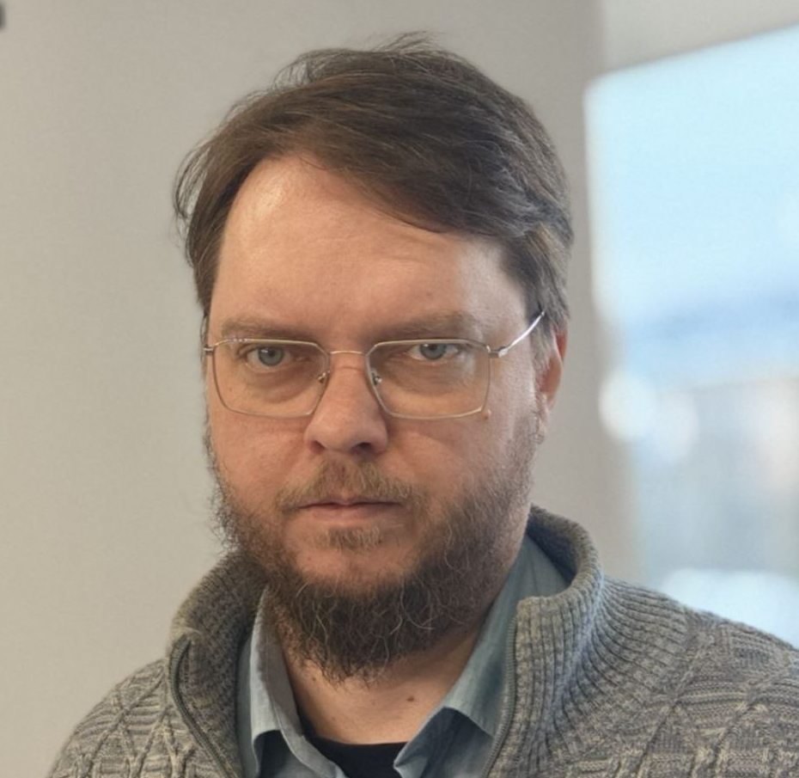
Защита проекта
Тема: Создание БД центрального офиса сети магазинов
Бехтерев Сергей
Инженер 3-й линии технической поддержки

Slide 4
План защиты
Цель и задачи проекта
Какие технологии использовались
Что получилось
Выводы
Вопросы и рекомендации

Slide 5
Цель и задачи проекта
Цель проекта: создание базы данных центрального офиса сети магазинов
1. | Разработать структуру БД
2. | Запустить сервер базы данных в k8s
3. | Создать структуру БД
4. 5. | Написать хранимые процедуры для добавления товаров, чеков, закрытие смены. Создать интеграцию с Superset для построения отчётов

Slide 6
Какие технологии использовались:
1. | Для развёртывания сервера БД был использован сервис microk8s на базе виртуальной машины VirtualBox. Переносимость, администрирование.
2. | Для проектирования БД был использован сервис dbdiagram.io. Визуализация, скрипты создания БД
3. | Для работы с адресами был использован сервис DaData
4. | Работа с внешними системами (чеки, товары) json

Slide 7
Работа с microk8s
1. Сервис входит в поставку серверной версии Ubunutu (была использована версия 24.04.1 LTS)
2. Для развёртывания были созданы манифесты:
https://github.com/sbekhterev/OTUS_DB-2025/blob/main/HW4/k8s/db.yaml - основной файл с описанием создания контейнера Postgres
https://github.com/sbekhterev/OTUS_DB-2025/blob/main/HW4/k8s/db-pv.yaml и
https://github.com/sbekhterev/OTUS_DB-2025/blob/main/HW4/k8s/db-pvc.yaml для создания точек монтирования файлов базы данных
https://github.com/sbekhterev/OTUS_DB-2025/blob/main/HW4/k8s/dbi-pv.yaml и
https://github.com/sbekhterev/OTUS_DB-2025/blob/main/HW4/k8s/dbi-pvc.yaml для хранения файлов схемы индексирования
При необходимости, индексы можно перенести на более быстрое устройство.

Slide 8
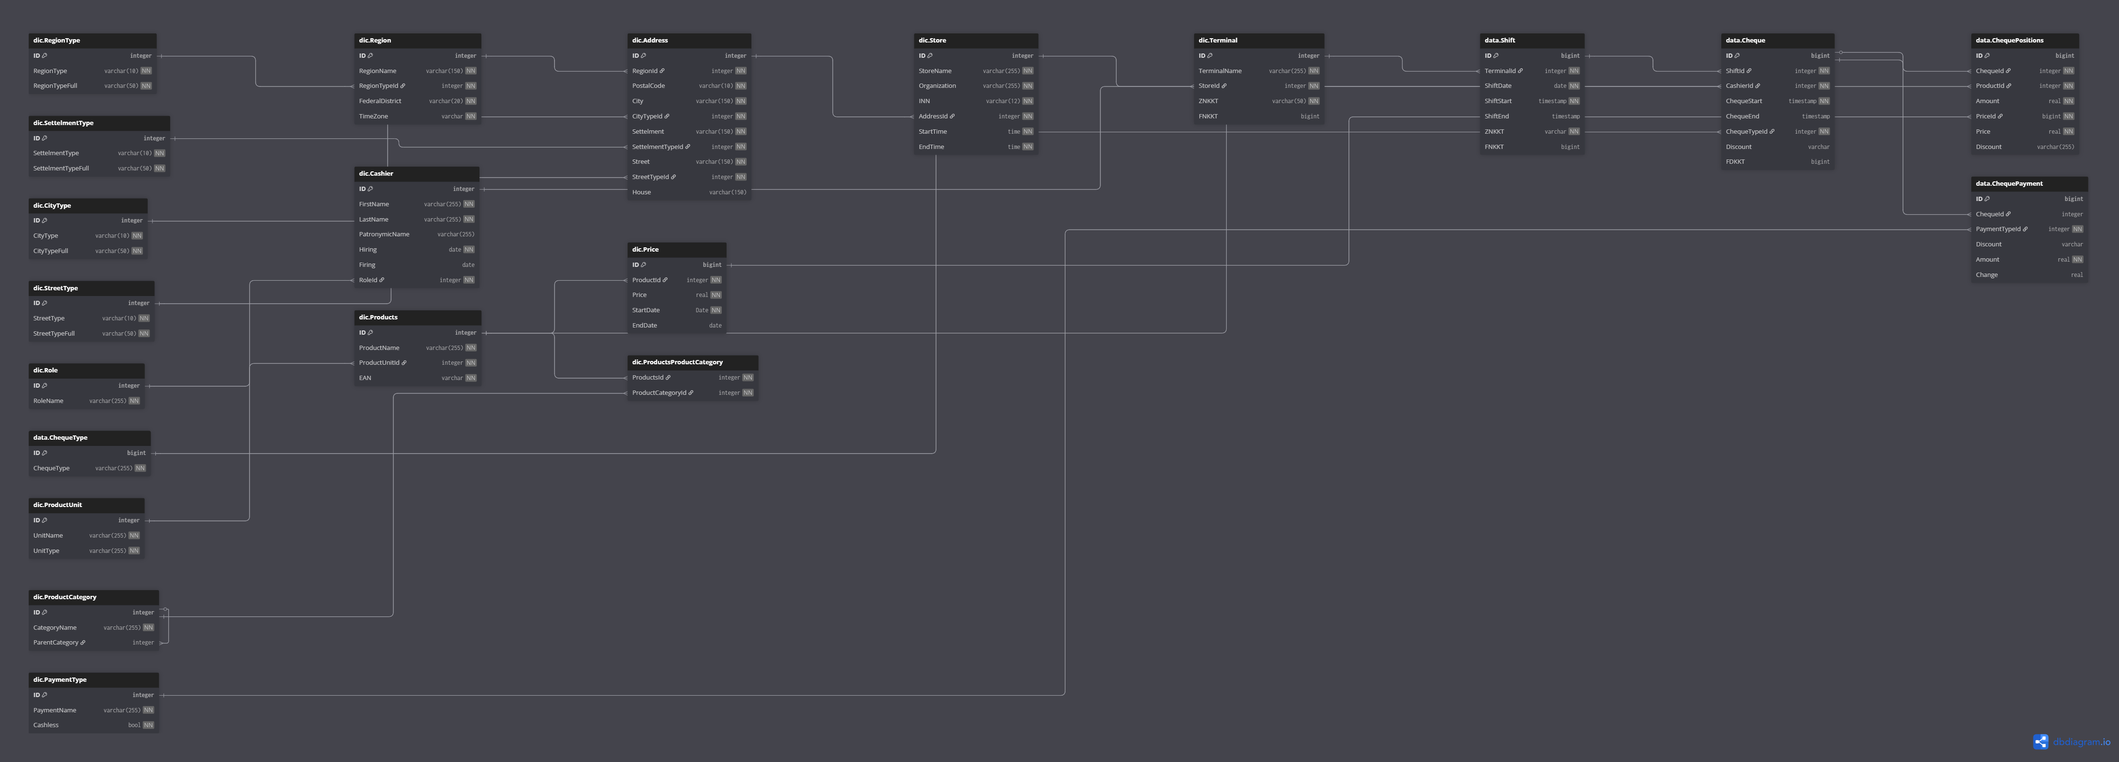
Схема базы данных (https://dbdiagram.io/d/store-chain-68a4e3efec93249d1e5721ff)

Slide 9
Основная идея
Т.к. данная БД является БД головного офиса сети магазина, то основная её задача – это справочная информация для филиалов. Так же сбор данных о продажах.
Используется две схемы:
Схема словарей. Со справочниками магазинов, товаров, кассиров и т.д.
Схема данных. Содержит данные о продажах с торговых точек

Slide 10
Особенности БД
Существует две последовательности, соответственно для разных схем. Это позволяет не отвлекается на генерацию ID
Все таблицы имеют связи между собой (один к одному, много к одному), это позволяет контролировать целостность данных
Таблицы подразумевающие большие объёмы данных (товары, чеки, кассиры) имеют индекс как минимум по ID
Т.к. база данных подразумевает построение отчётов справочники адресов, кассиров имеют индексы по текстовым полям.

Slide 11
Связь с внешним миром
Основная идея: получение данных о товарах осуществляется json. Импорт осуществляется с использованием хранимой процедуры:
https://github.com/sbekhterev/OTUS_DB-2025/blob/main/HW5/sql/PROCEDURE_dic.Products_add.sql
Пример json:

Slide 12
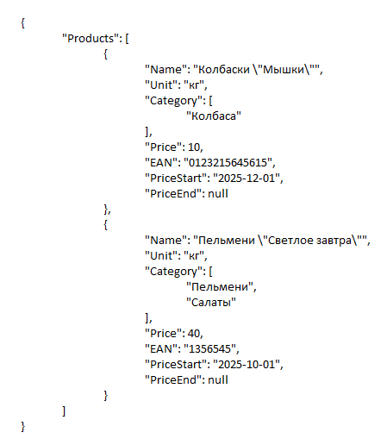

Slide 13
Возможности хранимой процедуры:
Валидация json
Возможность пропускать уже вставленные данные
Обновление цены (в процессе)
Несколько групп товаров для одного товара

Slide 14
Получение смен
Данные с касс так же приходят в формате json.
https://github.com/sbekhterev/OTUS_DB-2025/blob/main/HW5/sql/PROCEDURE_data_Cheque_add.sql
При первом чеке происходит открытие смены.
Так же проверятся номер ФН в базе, и если на кассе он был заменён, данные в справочнике обновляются
Валидация json (в процессе)
Закрытие смены (в процессе)

Slide 15
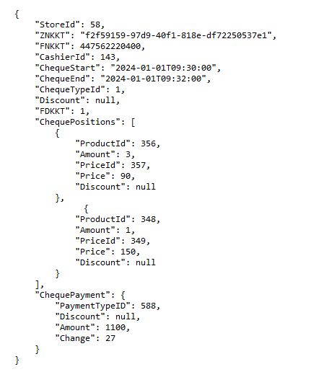

Slide 16
Выводы
1. | Да, познакомился с контейнеризацией. Лучше понял внутреннею работу PostgreSQL.
2. | Получил практику в написании хранимых процедур. При генерации тестовых данных, например, потренировался в генерации случайных данных
3. 4. | 10 – получил новый опыт Администрирование БД

Slide 17

Ответьте на вопросы одногруппников и преподавателей и получите обратную связь на свою работу
Вопросы и рекомендации
+
–
если есть вопросы
если вопросов нет

Slide 18

Спасибо за внимание!

Slide 19


Slide 20

Инструменты для работы
с презентацией

Slide 21
1. Текст:
«Одна мысль — один слайд»
Размещайте на каждом слайде до 5 строк текста, не более 5 слов в каждой строке
Выделяйте главные идеи с помощью размера и цвета шрифта
Используйте подзаголовки, если заголовок слишком длинный
Группируйте информацию в визуальные блоки
Делите большие текстовые блоки на колонки или списки
Используйте стрелки для обозначения последовательности информации
Чередуйте текстовые блоки с графическими элементами
2. Используйте шрифт Roboto, кегль: заголовок – 25-30, подзаголовок – 17,
основной текст – 15-12, межстрочный интервал 1,15

Slide 22

3. Используйте нашу фирменную цветовую палитру (её найдете в следующем слайде)
4. Визуальные материалы:
Добавляйте релевантные изображения к текстовым блокам
Используйте иконки или эмодзи для визуализации ключевых пунктов
Используйте инфографику для визуализации сложной информации
качественные изображения вы можете взять в папке

Slide 23



































































Slide 24












Slide 25
Шаблоны, которые вы можете использовать для рассказа о своем проекте

Slide 26
Материал для моделирования
Название подтемы

Slide 27
Определение – это
описание данных в виде набора сущностей, отношений между ними, атрибутов сущностей,
их типов данных, соглашений об именовании
и правил проверки целостностей

Slide 28
Слайды с “кнопками”
Тезис 1/Определение 1
Тезис 2 (выбирая его, словно щелкаем на него мышью,
и в следующем слайде раскрываем выбранную
мысль полностью) / Определение 2

Slide 29
Определение – описание данных в виде набора сущностей, отношений между ними, атрибутов сущностей, их типов данных, соглашений об именовании и правил проверки целостностей

Slide 30
Заголовок: главная мысль слайда
Подзаголовок – дополнение к основной мысли
место для иллюстрации
Источников много
Кроме того, в той же микросервисной архитектуре у нас запрос от клиента может проходить через несколько различных микросервисов, причем в зависимости
от различных аспектов, этот путь может состоять из разных узлов.

Slide 31
Главная мысль слайда
В этой статье мы будем завершать тему мониторинга и поговорим
о мониторинге работы самих приложений.
Какими средствами и как можно осуществлять сбор метрик
с приложений и что такое трассировка.
Как уже говорилось в предыдущих статьях, мы можем осуществлять сбор количественных показателей по событиям, формирующим тренды с помощью метрик.
Кроме того, в той же микросервисной архитектуре у нас запрос
от клиента может проходить через несколько различных микросервисов.
В зависимости от различных аспектов, этот путь может состоять из разных узлов.

Slide 32
Главная мысль слайда
В этой статье мы будем завершать тему мониторинга
и поговорим о мониторинге работы самих приложений.
Какими средствами и как можно осуществлять сбор
метрик с приложений и что такое трассировка.
Как уже говорилось в предыдущих статьях, мы можем
осуществлять сбор количественных показателей
по событиям, формирующим тренды с помощью метрик.

Slide 33
Слайд со списком
1.
2.
3.
4.
5.

Slide 34
Главная мысль
слайда
В случае, если мы обнаружили превышение
по какому-то определенному параметру, то
нам необходимо разобраться в причинах произошедшего, и здесь нам на помощь приходят журналы событий сервисов.
В логах можно найти много полезной информации касающейся проблем в работе приложения, по сути, если событие в принципе логируется, то мы можем его найти и проанализировать.
место для иллюстрации
ссылка на источник кегль 11: https://habr.com/ru/companies/rosatom/articles/841842/

Slide 35
Слайд с 3 колонками
поменяйте иконки на подходящие по смыслу (слайд 100)
Над текстовым полем могут быть иконки, цифры, иллюстрации – всё, на чем вы хотите сакцентировать внимание студентов.
Над текстовым полем могут быть иконки, цифры, иллюстрации – всё, на чем вы хотите сакцентировать внимание студентов.
Над текстовым полем могут быть иконки, цифры, иллюстрации – всё, на чем вы хотите сакцентировать внимание студентов.

Slide 36
Сравнение двух кейсов
Кейс 1
Кейс 2
Определяющей характеристикой
метрик является то, что они поддаются агрегированию, то есть, метрики
похожи на атомы, которые складываются
в единый логический индикатор, счетчик или гистограмму за определенный промежуток времени.
В качестве примеров: текущая глубина очереди может быть смоделирована
как индикатор, количество входящих
HTTP-запросов может быть смоделировано как счетчик, обновления которого агрегируются простым сложением.

Slide 37
Определяющей характеристикой метрик является то, что они поддаются агрегированию, то есть, метрики похожи на атомы, которые складываются в единый логический индикатор, счетчик или гистограмму за определенный промежуток времени.
Определяющей характеристикой метрик является то, что они поддаются агрегированию, то есть, метрики похожи на атомы, которые складываются в единый логический индикатор, счетчик или гистограмму за определенный промежуток времени.
Определяющей характеристикой метрик является то, что они поддаются агрегированию, то есть, метрики похожи на атомы, которые складываются в единый логический индикатор, счетчик или гистограмму за определенный промежуток времени.

Slide 38
Заголовок: главная мысль слайда
В этой статье мы будем завершать тему мониторинга
и поговорим о мониторинге работы самих приложений. Какими средствами и как можно осуществлять сбор метрик с приложений и что такое трассировка.
Как уже говорилось в предыдущих статьях, мы можем осуществлять сбор количественных показателей по событиям, формирующим тренды с помощью метрик.
Место для кейса на полях: разместите здесь пример, иллюстрирующий вашу мысль, интересный факт, ссылку на дополнительный источник информации
и т.д.

Slide 39
Описание данных в виде набора сущностей, отношений между ними, атрибутов сущностей, их типов данных, соглашений об именовании и правил проверки целостностей
Описание данных в виде набора сущностей, отношений между ними, атрибутов сущностей, их типов данных, соглашений об именовании и правил проверки целостностей
Описание данных в виде набора сущностей, отношений между ними, атрибутов сущностей, их типов данных, соглашений об именовании и правил проверки целостностей
Мысль,
объединяющая пункты списка

Slide 40






Процесс через этапы
Этап 1
Этап 2
Этап 3
Этап 4
Этап 5
Этап 6
Этап 1
Этап 2
Этап 3
Этап 4
Этап 5
Этап 6

Slide 41
Процесс через этапы
Этап 1
Этап 2
Этап 3
Этап 4
Описание данных в виде набора сущностей, отношений между ними, атрибутов сущностей, их типов данных, соглашений об именовании и правил проверки целостностей | Описание данных в виде набора сущностей, отношений между ними, атрибутов сущностей, их типов данных, соглашений об именовании и правил проверки целостностей | Описание данных в виде набора сущностей, отношений между ними, атрибутов сущностей, их типов данных, соглашений об именовании и правил проверки целостностей | Описание данных в виде набора сущностей, отношений между ними, атрибутов сущностей, их типов данных, соглашений об именовании и правил проверки целостностей

Slide 42
Процесс через этапы
Этап 1
Этап 2
Этап 3
Этап 4
Этап 5
Описание данных в виде набора сущностей, отношений между ними, атрибутов сущностей, их типов данных, соглашений об именовании и правил проверки целостностей | Описание данных в виде набора сущностей, отношений между ними, атрибутов сущностей, их типов данных, соглашений об именовании и правил проверки целостностей | Описание данных в виде набора сущностей, отношений между ними, атрибутов сущностей, их типов данных, соглашений об именовании и правил проверки целостностей | Описание данных в виде набора сущностей, отношений между ними, атрибутов сущностей, их типов данных, соглашений об именовании и правил проверки целостностей | Описание данных в виде набора сущностей, отношений между ними, атрибутов сущностей, их типов данных, соглашений об именовании и правил проверки целостностей

Slide 43
Процесс через этапы
Описание данных в виде набора сущностей, отношений между ними, атрибутов сущностей, их типов данных, соглашений об именовании и правил проверки целостностей
Описание данных в виде набора сущностей, отношений между ними, атрибутов сущностей, их типов данных, соглашений об именовании и правил проверки целостностей
Описание данных в виде набора сущностей, отношений между ними, атрибутов сущностей, их типов данных, соглашений об именовании и правил проверки целостностей
Описание данных в виде набора сущностей, отношений между ними, атрибутов сущностей, их типов данных, соглашений об именовании и правил проверки целостностей
Описание данных в виде набора сущностей, отношений между ними, атрибутов сущностей, их типов данных, соглашений об именовании и правил проверки целостностей
Этап 1
Этап 2
Этап 3
Этап 4
Этап 5

Slide 44

Определения, которые нужно сгруппировать
Определение
Определение
Определение
Центральное
определение
Определение
Определение
Определение
Определение

Slide 45

Слайд с кодом 1
int **a; // указатель на указатель на строку элементов
int i, j, n, m;
system("chcp 1251");
system("cls");
printf("Введите количество строк: ");
scanf("%d", &n);
printf("Введите количество столбцов: ");
scanf("%d", &m);
// Выделение памяти под указатели на строки
a = (int**)malloc (n * sizeof(int*));
// Ввод элементов массива
for (i = 0; i<n; i++) // цикл по строкам
{
// Выделение памяти под хранение строк
a[i] = (int*)malloc(m * sizeof(int));
for (j = 0; j<m; j++) // цикл по столбцам
{
printf("a[%d][%d] = ", i, j);
scanf("%d", &a[i][j]);
}
(n * sizeof(int*))

Slide 46
Слайд с кодом 2
int **a; // указатель на указатель на строку элементов
int i, j, n, m;
system("chcp 1251");
system("cls");
printf("Введите количество строк: ");
scanf("%d", &n);
printf("Введите количество столбцов: ");
scanf("%d", &m);
// Выделение памяти под указатели на строки
a = (int**)malloc (n * sizeof(int*));
// Ввод элементов массива
for (i = 0; i<n; i++) // цикл по строкам
{
// Выделение памяти под хранение строк
a[i] = (int*)malloc(m * sizeof(int));
for (j = 0; j<m; j++) // цикл по столбцам
{
printf("a[%d][%d] = ", i, j);
scanf("%d", &a[i][j]);
}

Slide 47
Слайд с кодом 3
int **a; // указатель на указатель на строку элементов
int i, j, n, m;
system("chcp 1251");
system("cls");
printf("Введите количество строк: ");
scanf("%d", &n);
printf("Введите количество столбцов: ");
scanf("%d", &m);
// Выделение памяти под указатели на строки
a = (int**)malloc(n * sizeof(int*));
// Ввод элементов массива
for (i = 0; i<n; i++) // цикл по строкам
{
// Выделение памяти под хранение строк
a[i] = (int*)malloc(m * sizeof(int));
for (j = 0; j<m; j++) // цикл по столбцам
{
printf("a[%d][%d] = ", i, j);
scanf("%d", &a[i][j]);
}

Slide 48
Слайд с кодом и текстом
Тезис 1
Тезис 2
Тезис 3
int **a; // указатель на строку
int i, j, n, m;
system("chcp 1251");
system("cls");
printf("Введите количество строк: ");
scanf("%d", &n);
printf("Введите количество столбцов: ");
scanf("%d", &m);
// Выделение памяти под хранение строк

Slide 49
Слайд с таблицей
Название столбца | Название столбца | Название столбца
Текст нежирным шрифтом | Текст нежирным шрифтом | Текст нежирным шрифтом

Slide 50
Слайд с таблицей
 | Название столбца | Название столбца | Название столбца
1. | Текст нежирным шрифтом | Текст нежирным шрифтом | Текст нежирным шрифтом
2.
3.
4.
5.

Slide 51
Единственно верного
решения не существует.
Хотя существует
много неверных.
Дэвид Акин, NASA

